Slide 1
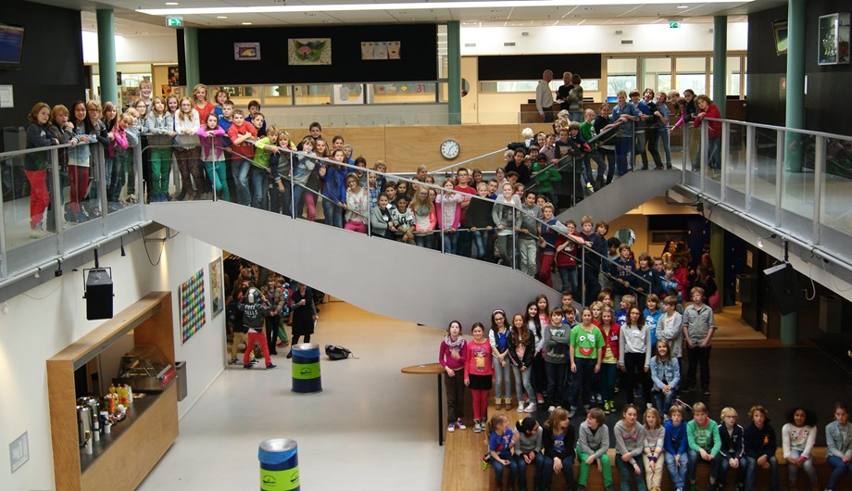
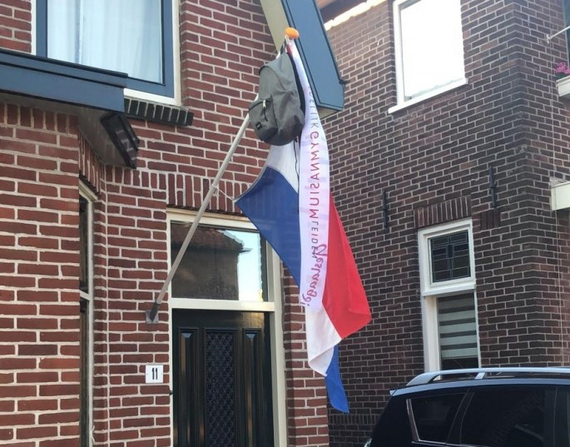
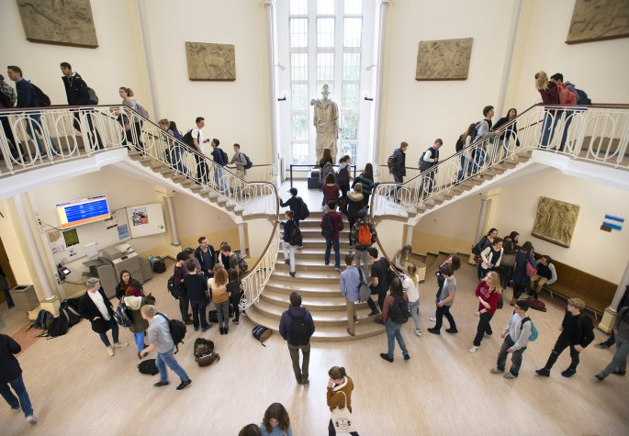
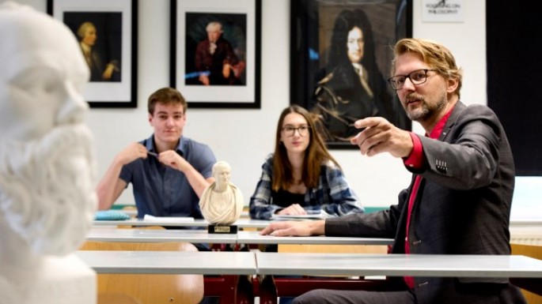
Informatie over het examentraject
Voor leerlingen en ouders klas 5/6 in schooljaar 2025-2026
Jelmer Wagenaar (examensecretaris)

Slide 2
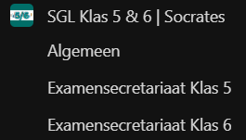
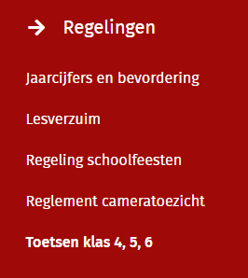
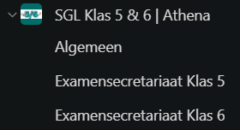
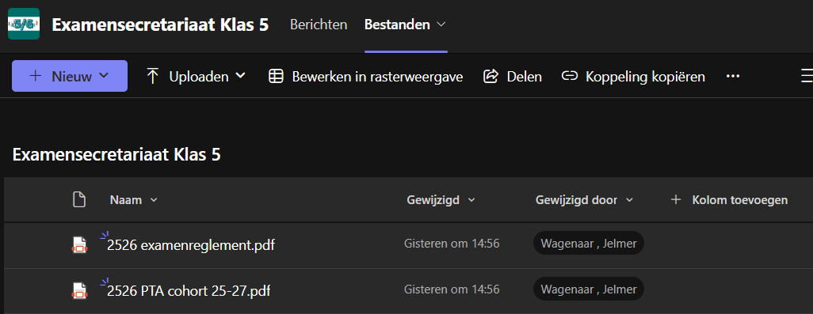
PTA & Examenreglement
Voor ouders:
oudergedeelte website
Voor leerlingen:
Teams
komt vóór 1 oktober op website
Notes:
Docenten ook op Portaal onder het kopje Examen en toetsing
Alle onderdelen van je examendossier voor klas 5 en klas 6 staan in je Programma van Toetsing en Afsluiting (PTA).
Je kunt pas je diploma halen als alle onderdelen compleet zijn, ook als school of een docent een fout heeft gemaakt is het wettelijk niet mogelijk om een diploma te halen.
Spreiders, doubleurs, 3-jarig trajecten, ontvangen een maatwerkPTA z.s.m.
Het PTA en Examenreglement staan op Moodle onder “examensecretariaat” klas 5. Hier zul je ook inschrijfformulieren terug kunnen vinden voor bijvoorbeeld de herkansingen.

Slide 3
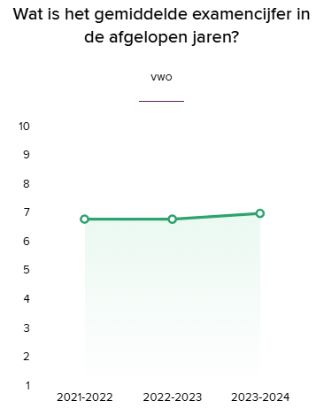
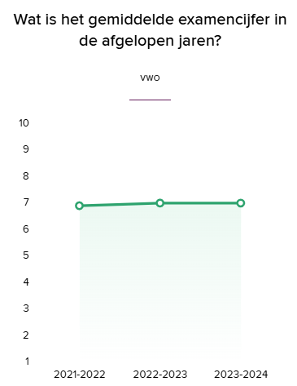
Eindexamen = SE (50%) + CE (50%)
Uitzonderingen: Wiskunde D, maatschappijleer
SGL Athena (scholenopdekaart.nl)
SGL Socrates (scholenopdekaart.nl)
Notes:
Elke toets of praktische opdracht is een schoolexamen in klas 5 en klas 6
Examenwerk betekent dat we zorgvuldig moeten zijn, zowel school als de leerling → Fouten kunnen niet altijd “makkelijk” worden opgelost, we hebben ons aan de wet te houden rondom Examens. Daarom moeten we elkaar goed scherp houden en geef het vooral door, bijvoorbeeld aan de leerlingenraad, als school iets kan verbeteren.

Slide 4
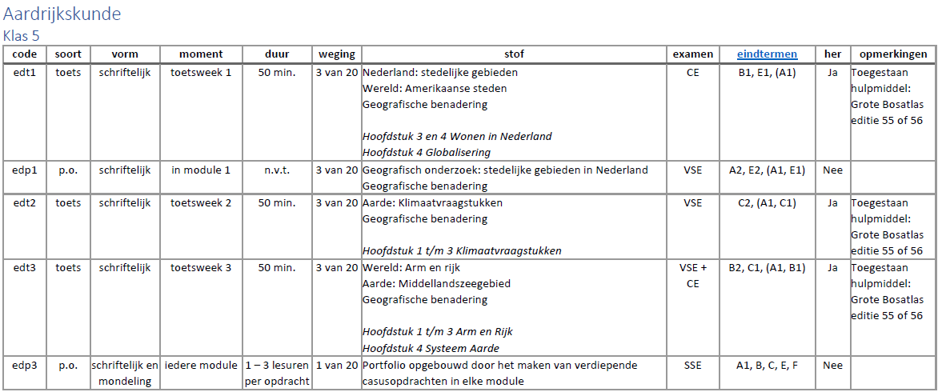
Schoolexamens
Vijf modules: drie dit jaar, twee volgend jaar
Verschillende vormen toetsen: bijv. schriftelijk, mondeling, luistertoetsen, PO’s
PTA
Schoolexamens toetsen óók datgene dat moeilijk met een Centraal Examen getoetst kan worden

Slide 5
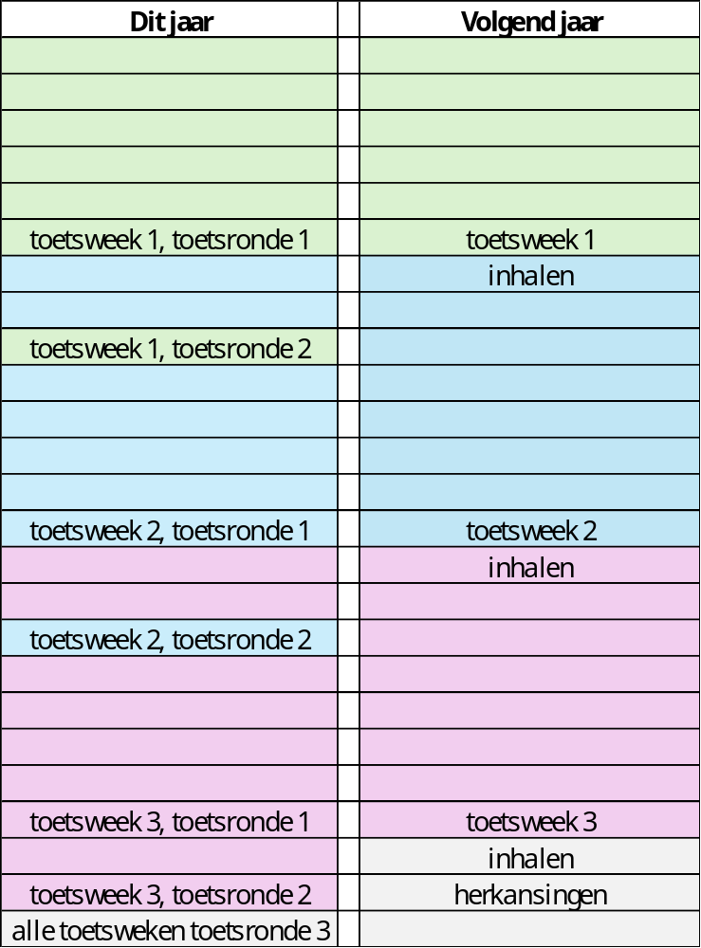
Inhalen en herkansen
In klas 5
Einde in klas 5 en in klas 6:
1 herkansing per module in klas 5
3 herkansingen in klas 6 (max. 2 uit één module)
Inhalen direct na toetsweek, zie jaaragenda
Pas op met “strategisch” ziekmelden!
Notes:
Ben je ziek tijdens een toets, dan moet je de toets inhalen de week na de toetsweek. Maar ben je dan weer (of echt) ziek, dan kan het zijn dat je de toets pas tijdens de herkansingen kan maken en dat je de toets zelf niet meer kan herkansen.
Inhalen kost je dus een uitslaapochtend (eerste twee uur vrij!)
Ben je echt ziek? Natuurlijk ziekmelden!
Let wel op: Het inhalen blijft in principe echt beperkt tot de 1 of 2 mogelijkheden, er zijn gewoon niet oneindig veel toetsen. In het examenreglement staat vermeld wat er gebeurt als er toch een gat blijft in het examendossier, in principe kun je dan niet met klas 6 starten, of in klas 6 kun je niet starten met het CE tenzij we de gaten vullen met een 1.

Slide 6
Enkele praktische aandachtspunten
Herkansingen
Deadline van opgeven herkansingen staat in jaaragenda
Er wordt ook nog herinnering via mail gestuurd naar ouders en leerlingen
Tip: Gelijk altijd opgeven, wijzigen kan tot de deadline
Er is geen inhaalmoment van een herkansing mogelijk
Schoolexamens zijn examens
Passend examineren
zie examenreglement, vuistregel is dat we passend examineren bij CE toestaan als bij SE is toegepast en bij SE doen we alleen wat bij het CE is toegestaan
Er kan iets fout gaan
plan geen weekendjes weg op een inhaalmoment of herkansingsmoment. Als wij een fout maken met een toets, dan zijn dit de inhaalmomenten. Als er iets gebeurt bij een toets → meld dit gelijk aan je leerjaarcoördiantor
Notes:
Leerlingen en ouders ontvangen een mail als herinnering met deadline
In de mail staat om gelijk op te geven, wijzigen kan nog als je je antwoord opslaat tot aan de deadline
280 leerlingen, drie herkansingen, 750 herkansingen, rooster gemaakt worden, surveillance, toetsen geprint, per envelop klaar worden gelegd, binnen 1,5 dag
Toch nog rond de 20 leerlingen die mailen na de deadline (verslapen om 12:00, dacht dat het 12:00 ‘s nachts was)
Lange boze oudermails dat we te strikt zijn qua regels
Alternatief is: Vroegere deadlines, vroegere toetsweken, minder lesdagen voor 1700 leerlingen, omdat 20 leerlingen niet houden aan de deadline.
Elke leerling ertussen stoppen: Staat dan niet op rooster, grote kans dat verkeerd gaat, en het kost 10-15 minuten per leerling → Dat is 8 uur extra werk, dat er dus niet is, want er is maar één dag om alle 750 herkansingen te maken

Slide 7
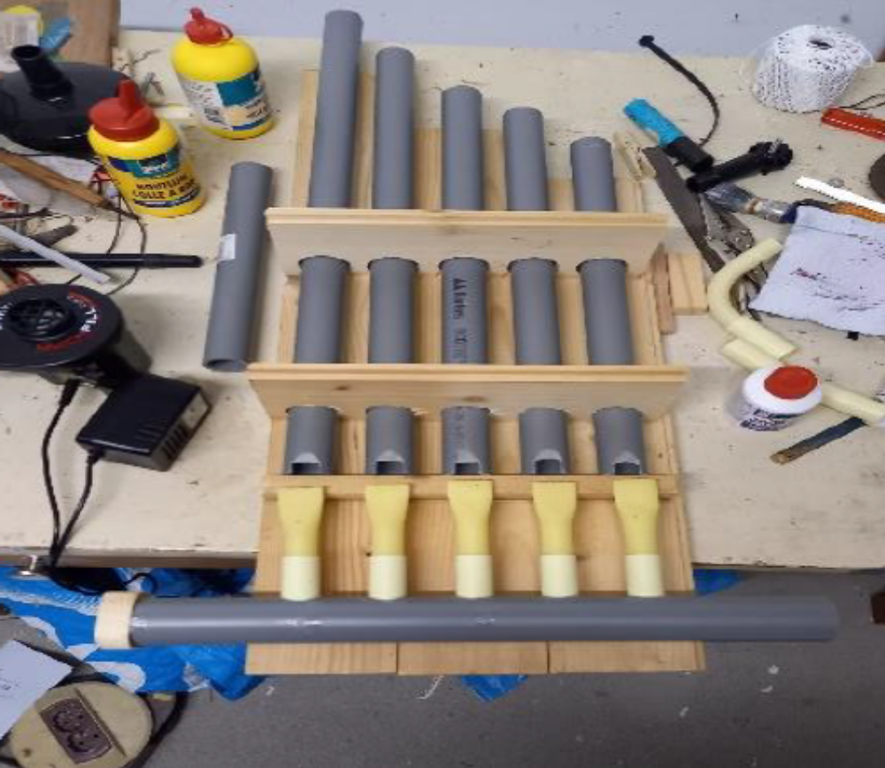
Inleveren van Praktische Opdrachten e.d.
Muziekinstrument bouwen bij natuurkunde:
Docent communiceert deadlines en instructies van inleveren
Te laat inleveren kan resulteren in lager cijfer volgens het beoordelingsmodel of …
een onregelmatigheid (als onderdeel niet meer in module gehaald kan worden) (dat betekent meestal een 1)
Jasper en Bram 2023
Notes:
De docent kan aanvullende regels geven wanneer en op welke manier je een werk moet inleveren. Denk aan een verslag of een boekenlijst inleveren via bijvoorbeeld Teams. Wanneer je je niet houdt aan de inlevereisen van een docent, dan kan dat volgens het beoordelingsmodel gevolgen hebben op je cijfer. De docent kan bijvoorbeeld een punt niet toekennen.
Ben je te laat met inleveren, dan kan het zijn dat je bijv. nog maar maximaal een 9 kan halen in plaats van een 10. Maar het is nog wel de bedoeling dat je het werk kan inleveren in de module zoals genoemd van het PTA. Hiervoor maak je dan afspraken met de leerjaarcoördinator. Het kan bijvoorbeeld betekenen dat je een blokrooster krijgt. Je moet hopen dat het op tijd afsluiten nog mogelijk is (dit hoeft niet altijd zo te zijn, mondelingen kunnen soms niet meer worden ingepland), want:
In het PTA staan toetsmomenten, ook voor PO’s. Als een PO niet in de juiste module is afgesloten, dan is er een onregelmatigheid. Bij een onregelmatigheid kan de rector maar een aantal maatregelen nemen, de meest “lichte” maatregel is een 1 geven of het werk ongeldig verklaren.

Slide 8
Belangrijk
Regels rondom toetsen zijn streng
  Op tijd komen bij toets
  Op tijd ziek melden (30 min. voor aanvang toets!)
  Op tijd opgeven voor herkansingen
Vervolgstudies willen cijfers eind klas 5
  Rapport bewaren!

Slide 9
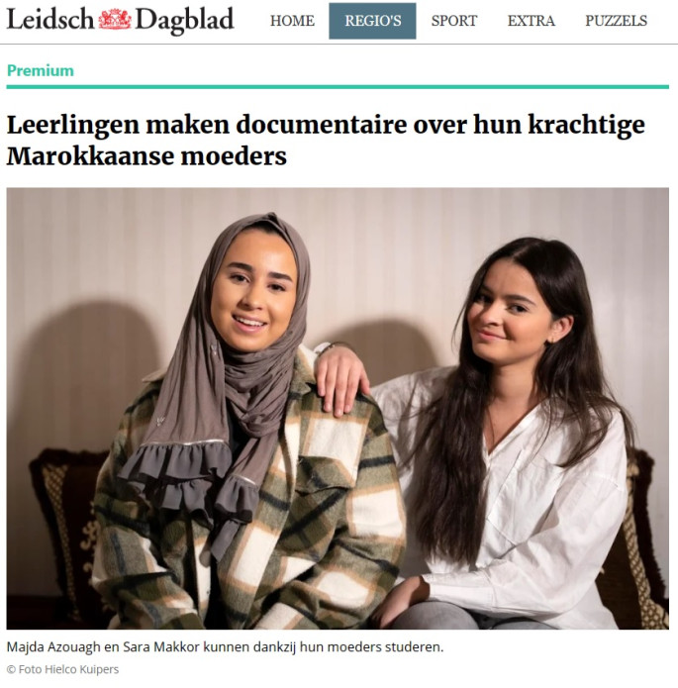
Klas 5: LO, PWS en maatschappijleer
LO handelingsdeel: moet met voldoende afgesloten worden
Profielwerkstuk (PWS)
→ Moet een 4 of hoger zijn
Maatschappijleer
2023:

Slide 10
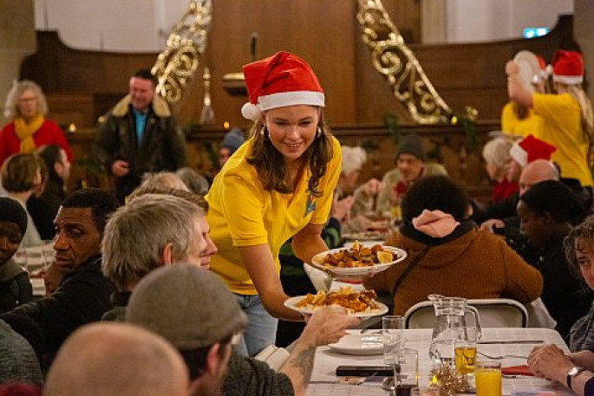
Cijfers
Combinatiecijfer = gemiddelde PWS + maatschappijleer
bij beide vakken mag het afgeronde SE-cijfer niet lager dan een 4 zijn!
Meer dan de helft van de leerlingen doen in klas 5 vrijwillig een maatschappelijke stage

Slide 11
Overgang 5/6
Overgang bij compleet examendossier
Einde klas 5 vindt waar nodig overleg plaats tussen mentor, leerling, leerjaarcoördinator en ouders
Eerste advies na tweede module (A,B,C)

Slide 12
Slaag-/zakregeling
Voorwaarden op de eindcijfers om te slagen:
1. Kernvakken (EN, NL, Wis): maximaal één 5 (eindcijfer)
2. niet teveel onvoldoendes
óf alle eindcijfers 6 of hoger
óf 1 x 5 en verder 6 of hoger
óf 1 x 4
óf 2 x 5
óf 1 x 5 + 1 x 4
+ compensatiepunten zodat gemiddelde >6,0
+ CE cijfers gemiddeld hoger dan 5,5

Slide 13
Cijferlijst Guus Pechvogel
Nog niet geslaagd na tijdsvak 1
 |  | SE | CE | eind
gemeensch. deel | ne | 6,5 | 6,4 | 6
 | latijn | 6,4 | 6,5 | 6
 | en | 8,0 | 3,0 | 6
 | LO |  |  | voldoende
 | pws/ma | 6 | - | 6
profieldeel | wiB | 5,2 | 5,5 | 5
 | na | 5,0 | 5,9 | 5
 | sk | 6,4 | 6,4 | 6
 | bio | 6,0 | 6,2 | 6
vrije deel | fa | 6,0 | 4,6 | 5
extra vak vrije deel | fi | 7,2 | 7,3 | 7
pws | titel: stress bij docenten

Slide 14
Cijferlijst Guus Geluksvogel
Wel geslaagd na tijdsvak 2
 |  | SE | CE | eind
gemeensch. deel | ne | 6,5 | 6,4 | 6
 | latijn | 6,4 | 6,5 | 6
 | en | 8,0 | 3,0 → 5,1 | 6 → 7
 | LO |  |  | voldoende
 | pws/ma | 6 | - | 6
profieldeel | wiB | 5,2 | 5,5 | 5
 | na | 5,0 | 5,9 | 5
 | sk | 6,4 | 6,4 | 6
 | bio | 6,0 | 6,2 | 6
vrije deel | fa | 6,0 | 4,6 | 5
extra vak vrije deel | fi | 7,2 | 7,3 | 7
pws | titel: stress bij docenten

Slide 15
Onze ervaringen afgelopen jaren
Extra vak en/of uitwijkmogelijkheden qua profielkeuze zijn nuttig
Compensatiepunten! (PWS/maatschappijleer)

Slide 16
Cum Laude
Gemiddelde eindcijfers (op helen) een 8.0
geen eindcijfer onder de 7
  Combinatiecijfer is één eindcijfer in deze regeling
vrije vak met hoogste eindcijfer telt mee

Slide 17
Belangrijkste informatiebronnen
Website (oudergedeelte)
Teams (examensecretariaat)
Examennieuws (eind klas 6)
www.examenblad.nl

Slide 18
We doen het uiteindelijk allemaal voor…

